Slide 1
Programação FUNCIONAL com Scala
Leonardo Lucena
IFRN - 2013

Slide 2

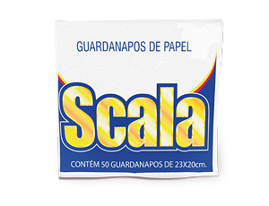

Scala
http://www.estiloscala.com.br

Slide 3
Linguagem Scala
Programação Funcional + Orientação a Objetos
val a = List(1,2,3,4,5,6,7,8,9,10)
.filter(n => n % 2 == 0)
class Pessoa(val nome: String, val idade: Int)
val pessoas = List(new Pessoa(“Joao”, 21),
new Pessoa(“Maria”, 15))
val adultos = pessoas.filter(p => p.idade>=18)

Slide 4
Orientação a Objetos

Slide 5
Tipos
Todos os tipos são classes
Int, Double, Float, Char, String
Os operadores são métodos
Escrevemos: 1 + 3
Estamos dizendo: 1.+(3)

Slide 6
Classes e Objetos
Temos Classes e Objetos (parte estática da classe)
class Pessoa(val nome:String, val idade:Int) {
def anoNascimento = 2013 - idade
}
object Pessoa {
def anoBissexto(ano: Int) = ano % 4 == 0 ...
}

